Slide 1

Universidad Estatal del Sur de Manabí Facultad de Ciencias Técnicas Carrera de Tecnologías de la Información
TEMA:
IMPLEMENTACIÓN DE UNA RED COMUNICACIÓN DE AREA LOCAL PARA MEJORAR LA CALIDAD DE SERVICIO EN LA SALA DE PROFESORES #1 DE LA CARRERA DE TECNOLOGÍAS DE LA INFORMACIÓN DE LA UNIVERSIDAD ESTATAL DEL SUR DE MANABI.
AUTOR
ADRIAN ALEXANDER CARDENAS CHOEZ
TUTOR
ING. CRISTHIAN JOSÉ ÁLAVA MERO, MG.
Jipijapa, Agosto del 2025.

Slide 2
INTRODUCCIÓN
En el ámbito educativo, la implementación de tecnologías de la información y la comunicación (TIC) juega un papel crucial en la mejora de la calidad del proceso educativo
La Carrera de Tecnologías de la Información de la Universidad Estatal del Sur de Manabí (UNESUM)
Actualmente, la sala de profesores enfrenta diversas dificultades relacionadas con la calidad del servicio de red

Slide 3
PLANTEAMIENTO DEL PROBLEMA
Según (Soto) mas del 40% de las instituciones educativas en países en desarrollo no cuentan con infraestructuras de red adecuada.
En ecuador un estudio revelo que las instituciones educativas superior tiene redes internas modernas , dentro de muchas salas de docentes.
En la UNESUM en la sala de docentes #1 de la carrera TIC se realizo encuestas sobre la red inalámbrica que se usaba.

Slide 4
FORMULACIÓN DEL PROBLEMA
¿Cómo resolver las deficiencias de velocidad, estabilidad y cobertura de la red inalámbrica en la sala de profesores #1 de la carrera de Tecnología de la Información mediante la implementación de una red LAN estructurada?

Slide 5
OBJETIVO GENERAL
Implementar una red de área local para ofrecer un servicio de alta calidad priorizando el tráfico de datos dentro de la red en la sala de profesores #1 de la carrera de tecnologías de la información de la Universidad Estatal Del Sur De Manabí.
OBJETIVO GENERAL
Analizar bibliográficamente la importancia de implementar una red de área local para mejorar la calidad de servicio de una red de datos
Identificar las herramientas y materiales necesarios para la implementación de la red LAN en la sala de docentes
Diseñar eh implementar una Red LAN para la sala de docentes °1 en la carrera de Tecnologías de la Información

Slide 6
La implementación de una red de comunicación de área local en la sala de profesores de la carrera de Tecnología de la Información de la Universidad Estatal del Sur de Manabí mejorará significativamente la calidad de servicio, incrementando la eficiencia en las actividades académicas y administrativas, y facilitando una mejor conectividad y colaboración entre los profesores.
Hipótesis
Variable Dependiente
Calidad de servicio de en la sala de docentes.
Variable Independiente
red de comunicación de área local (LAN)
Hipótesis
Justificación

Slide 7
Hipótesis
Justificación
Justificación
(Paul, 2021) Realizo un informe en la Universidad politécnica salesiana que consistió en un diseño teórico de una red LAN y WLAN
(Punina C. T.) desarrollaron un proyecto en la Universidad Técnica de Cotopaxi titulado “Diseño e implementación de cableado estructurado bajo la norma TIA‑EIA‑568A‑B
su enfoque solo se centró en mejorar la conectividad dentro de un laboratorio mediante instalaciones físicas como los puntos de red

Slide 8
Antecedentes Investigativos:
Internacional
En su investigación (Ormachea Mejía, Almidón Ortiz,2022), titulado Estrategias de Calidad de Servicio para redes inalámbricas con alta demanda multimedia en la ciudad de Tambopata, Perú
Nacional
(Almeida Conforme & Sornoza Macias, 2023) desarrollaron el proyecto titulado "Tecnologías de la Información y Comunicación para el desarrollo de prácticas de cableado estructurado en el laboratorio de redes de la Universidad Laica Eloy Alfaro de Manabí Extensión Chone .
A Nivel local
En su proyecto investigativo (Nazareno Cañola, 2021) desarrolló el proyecto titulado “Implementación de un distribuidor de datos para mejorar las comunicaciones en la red LAN de la sala número 2 de docentes de la Facultad de Ciencias Técnicas de la Universidad Estatal del Sur de Manabí”.

Slide 9
MARCO TEÓRICO
Calidad de servicio en la salas de docentes.
(Rossana Dolores y Toala-Mendoza)A nivel internacional en países como España y Chile, donde la satisfacción del 75% docente es alta por trabajar de una manera directa con los datos.
Uso de red LAN en sala de docentes
Una red LAN dentro de una sala de docentes mejorar la gestión administrativa , atención a los estudiantes y acceso a herramientas digitales gracias a una conectividad mas directa
RED LAN
Una red LAN conecta dispositivos en un área limitada para compartir datos y recursos. Según (Tanenbaum & Wetherall)

Slide 10
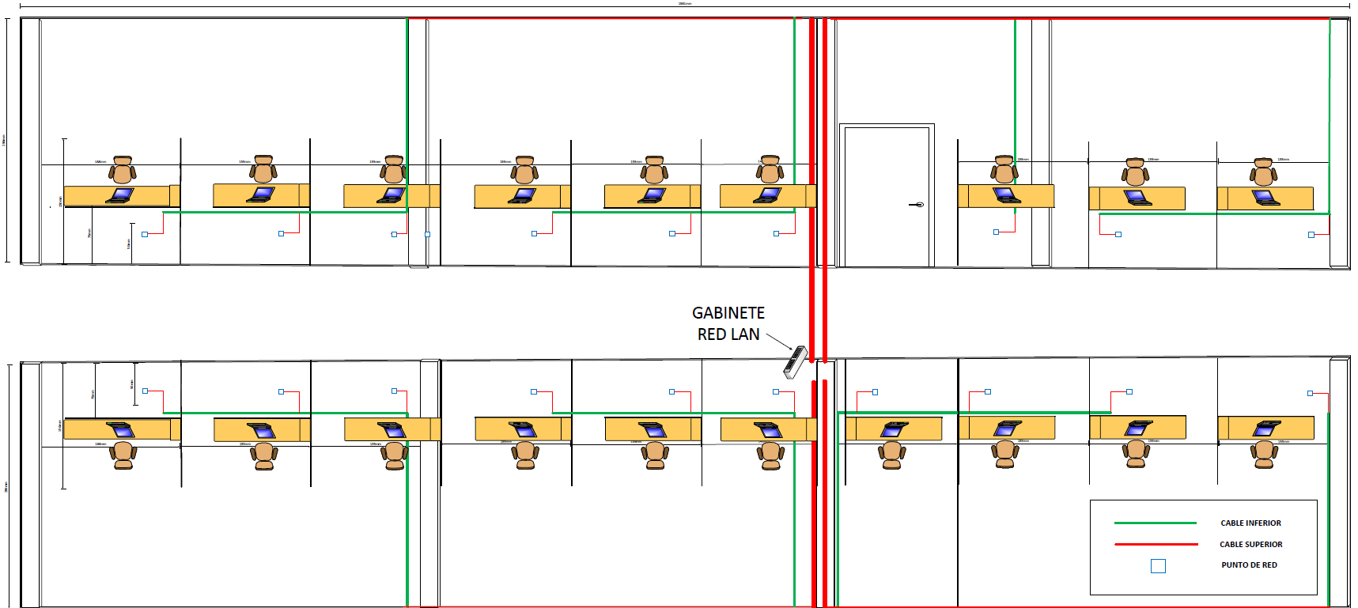
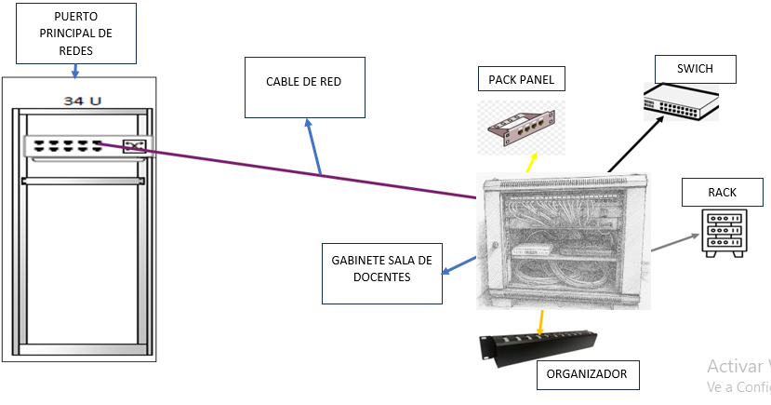
Propuesta
PROPUESTA
Identificación de necesidades
En la sala de docentes #1 de la Universidad Estatal del Sur de Manabí en la Carrera de Tecnologías de la Información se aplicaron encuestas a todo el personal docente dentro de la sala donde se pudo identificar insatisfacción.
2. Análisis de requerimiento
Para la implementación de una red (LAN) en la sala de docentes #1 se necesitará una planificación basada en los problemas técnicos que se encontraron en la información que proporciono el personal docente .

Slide 11
Metodología
Métodos
Entrevistas cualitativas
Tipo de
investigación
Población: La población está compuesta por los 20 usuarios de la sala de profesores de la carrera de Tecnología de la Información.
Población
Investigación cualitativa
Investigación cuantitativa
Muestra: Se entrevistará a 20 docentes, seleccionados de manera intencional para capturar una representación equilibrada de usuarios clave con alto uso de la red. Además, se encuestará a toda la población, debido a su tamaño reducido
Muestra

Slide 12
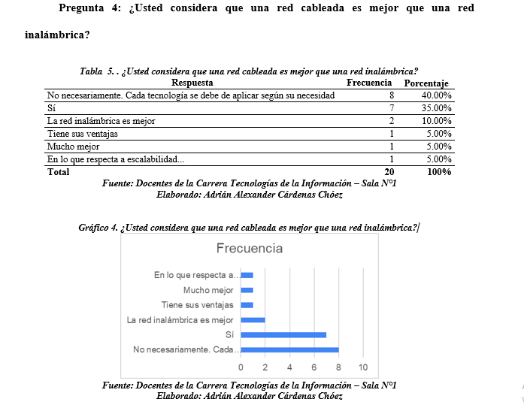
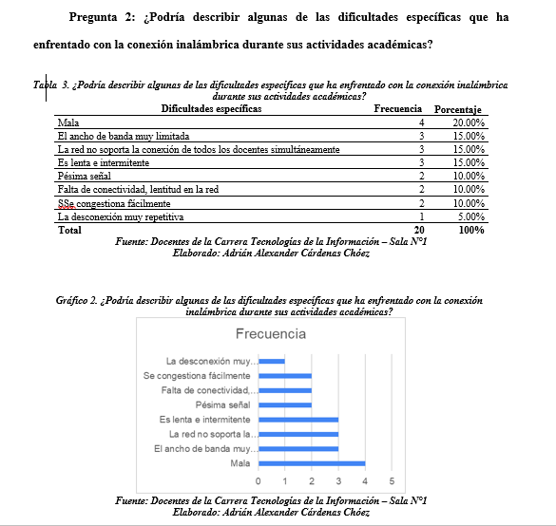
Resultado

Slide 13
Conclusiones y recomendaciones
La implementación de la nueva infraestructura de red en la sala de profesores permitirá una conectividad estable y eficiente, optimizando las actividades académicas y administrativas.
La modernización de los equipos y la configuración de una red segura garantizará un mejor aprovechamiento de los recursos tecnológicos.
La capacitación del personal docente contribuirá a un uso más eficiente de las herramientas digitales, reduciendo fallos y mejorando la productividad.
Se recomienda establecer un plan de mantenimiento preventivo para reducir la necesidad de correcciones costosas en el futuro.
Considerar futuras expansiones de la red en función de las necesidades académicas y administrativas de la universidad
Es fundamental continuar con la capacitación del personal en el uso de herramientas digitales y seguridad informática.

Slide 14
Carrera Tecnologías de la Información
¡Gracias!
Sustentación de Proyecto de investigación
IMPLEMENTACIÓN DE UNA RED COMUNICACIÓN DE AREA LOCAL PARA MEJORAR LA CALIDAD DE SERVICIO EN LA SALA DE PROFESORES #1 DE LA CARRERA DE TECNOLOGÍAS DE LA INFORMACIÓN DE LA UNIVERSIDAD ESTATAL DEL SUR DE MANABI.
AUTOR
ADRIAN ALEXANDER CARDENAS CHOEZ
TUTOR
ING. CRISTHIAN JOSÉ ÁLAVA MERO, MG.
Jipijapa, Agosto del 2025.

